Slide 1
Note sulla missione Gaia e la RSN2 evidenziando i rapporti con ASI e le relative criticità
La missione Gaia ed RSN2: tutte le tematiche di RSN2 sono coinvolte in modo più o meno determinante. Per questo la partecipazione Italiana si è contraddistinta, fin dal concepimento della missione (1990) di altissimo valore scientifico e tecnologico (RSN5).
Lancio 2013
Inizio delle in-orbit science operations 18 luglio 2014 –
5 anni di missione raggiunti a luglio 2019
3 estensioni
Fine in-orbit science operations 15 gennaio 2025
Inizio test tecnologici di salute del carico utile (e satellite) e loro conclusione a metà marzo e
Gaia passivizzata e messa sulla sua orbita di fine vita il 27 marzo 2025
Ultima Data Release, n. 3 (DR3) 13 giugno 2022
DR4 dicembre 2026 (5.5 anni di dati)
DR5 non prima della fine del 2030 (10 anni di dati)

Slide 2
Gaia rappresenta un 'first' in molteplici aspetti della moderna astronomia spaziale (ma anche da Terra):
Dal punto di vista organizzativo gestionale
Consorzio dedicato esclusivamente alla riduzione, analisi e validazione dei dati (DPAC; partecipazione Italiana certificata da ASI e INAF)
Multi Lateral Agreement (MLA) tra ESA e Istituzioni spaziali europee (solo ASI per l’Italia)
Dal punto di vista tecnico
Big Data (PBy volumes of hot and cold data; long term access and preservation)
HTC: unprecedented requirements on accessibility e data transfer to support daily and all-sky/all-data (cyclic) pipelines
HPC: unprecedented computational complexity challenging Exascale computing (partnership con Cineca)
Nuovi paradigmi di riduzione dati grezzi vista l’accuratezza del micro-secondo d’arco: pacchetti di fotoelettroni su FP, tempi di arrivo, orientamento satellite (l’osservatore!) e orbita dello stesso in Relatività Generale
Metrologia (dimensionale) laser a bordo al micro-secondo d’arco per monitoraggio in tempo reale (alta cadenza) del payload

Slide 3
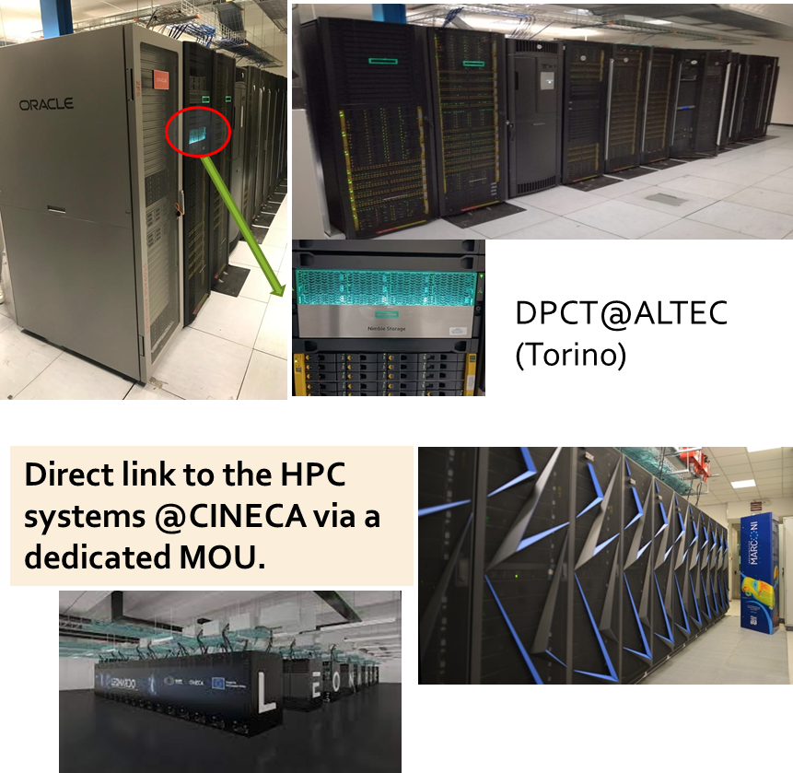
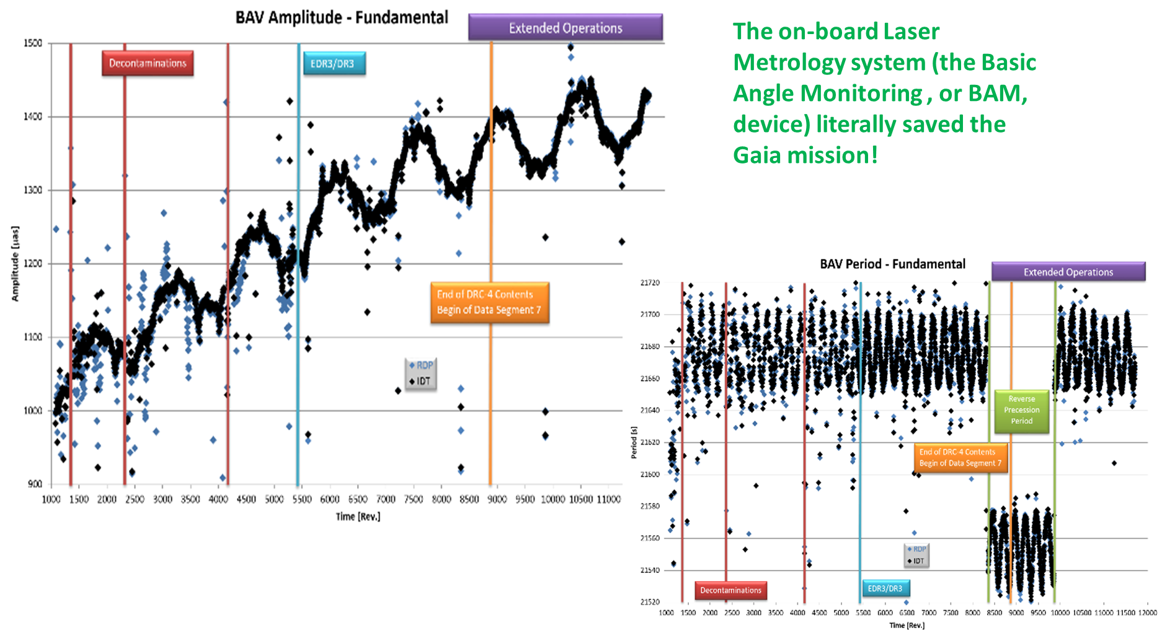
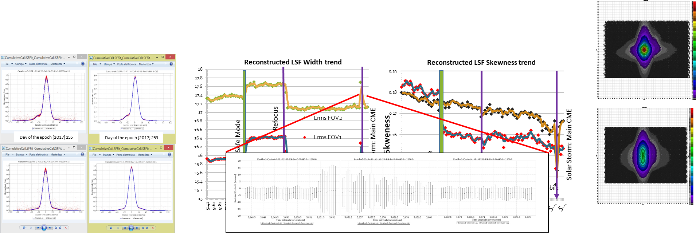
Il Data Processing Center italiano: DPCT
Full micro-arc-second level comparison of Gaia absolute astrometry: trattamento completamente indipendente dell’astrometria di Gaia per validazione/verifica completa (verifica interna al DPAC e l’unica possibile su tutto il cielo)
Infrastruttura (HW e SW) realizzata via contratto industriale di ASI alla Altec S.p.A. (Torino); pipelines scientifiche somministrate da INAF che condivide con ASI la proprietà dell’infrastruttura

Slide 4
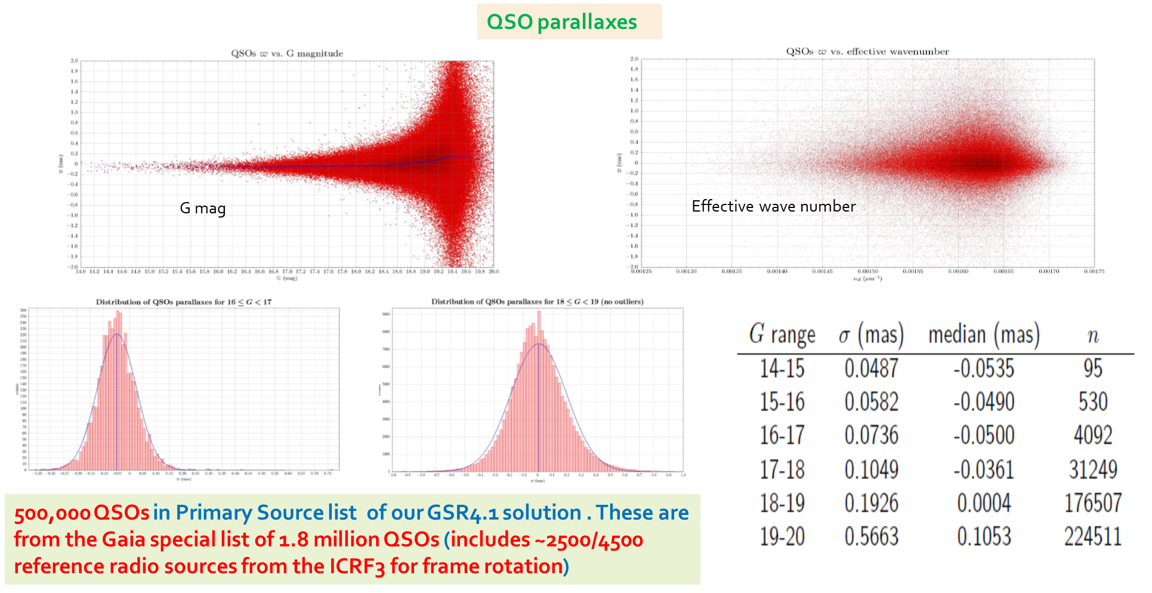
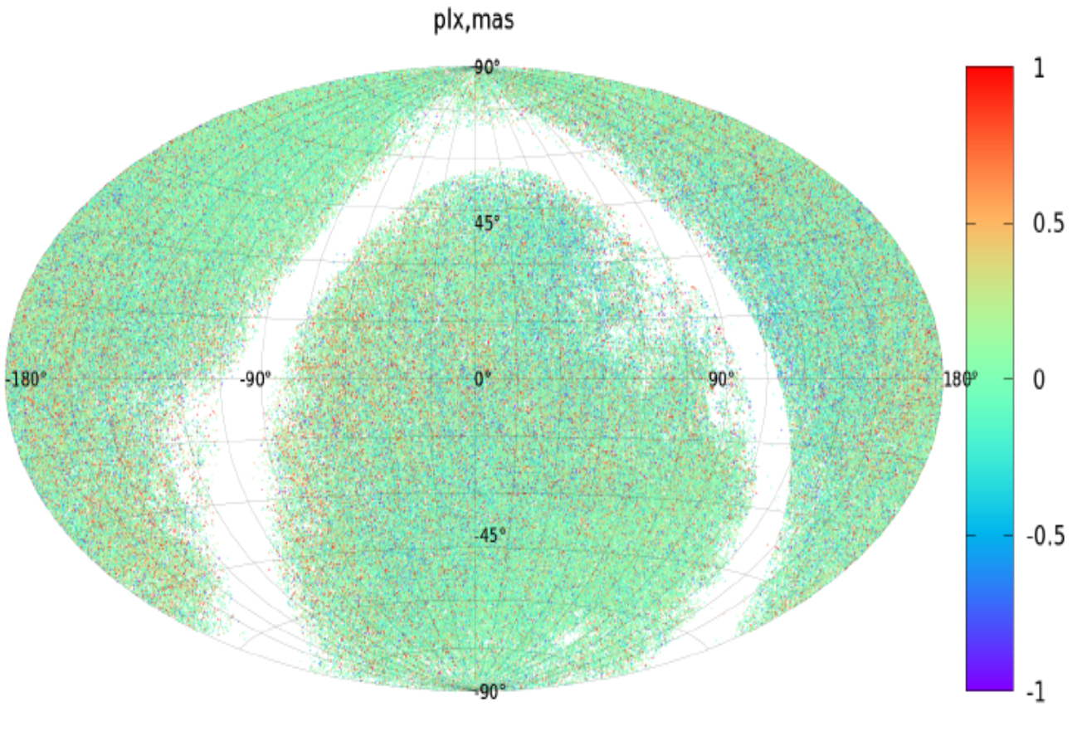
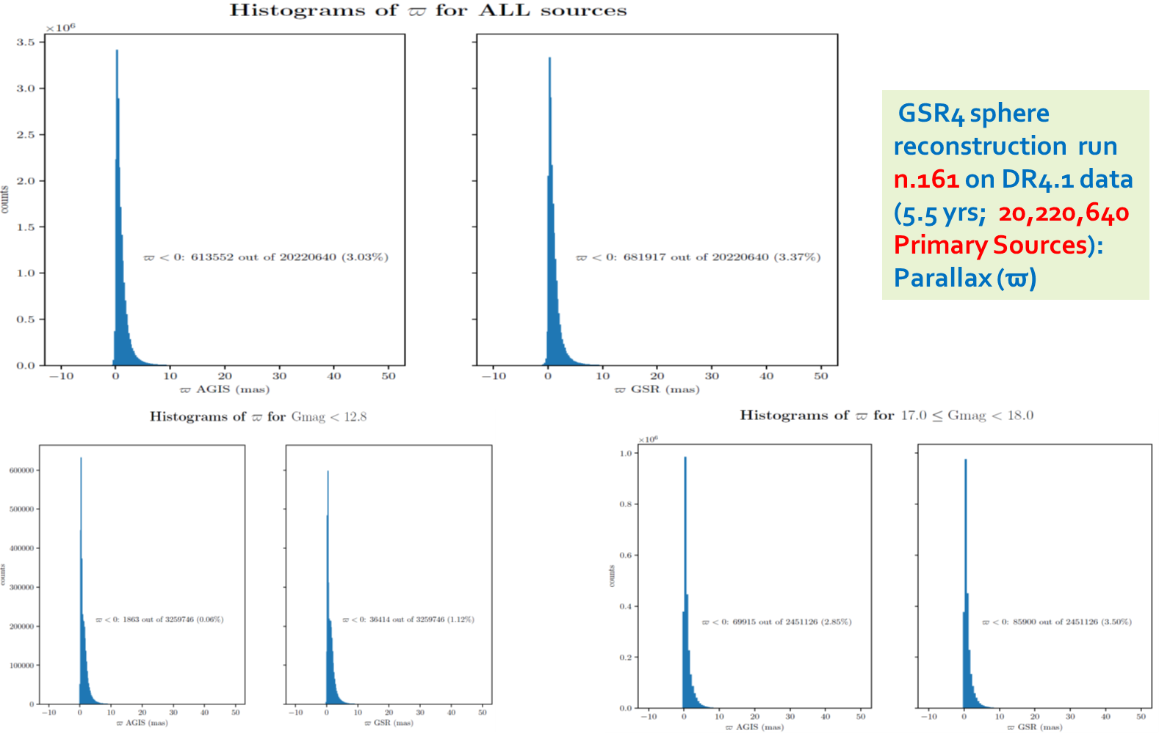
Il Data Processing Center italiano: DPCT (cont.)

Slide 5
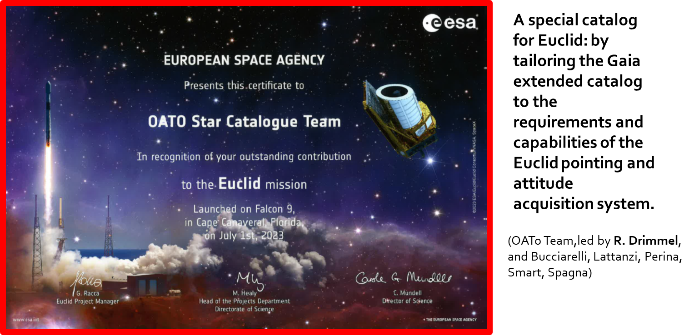
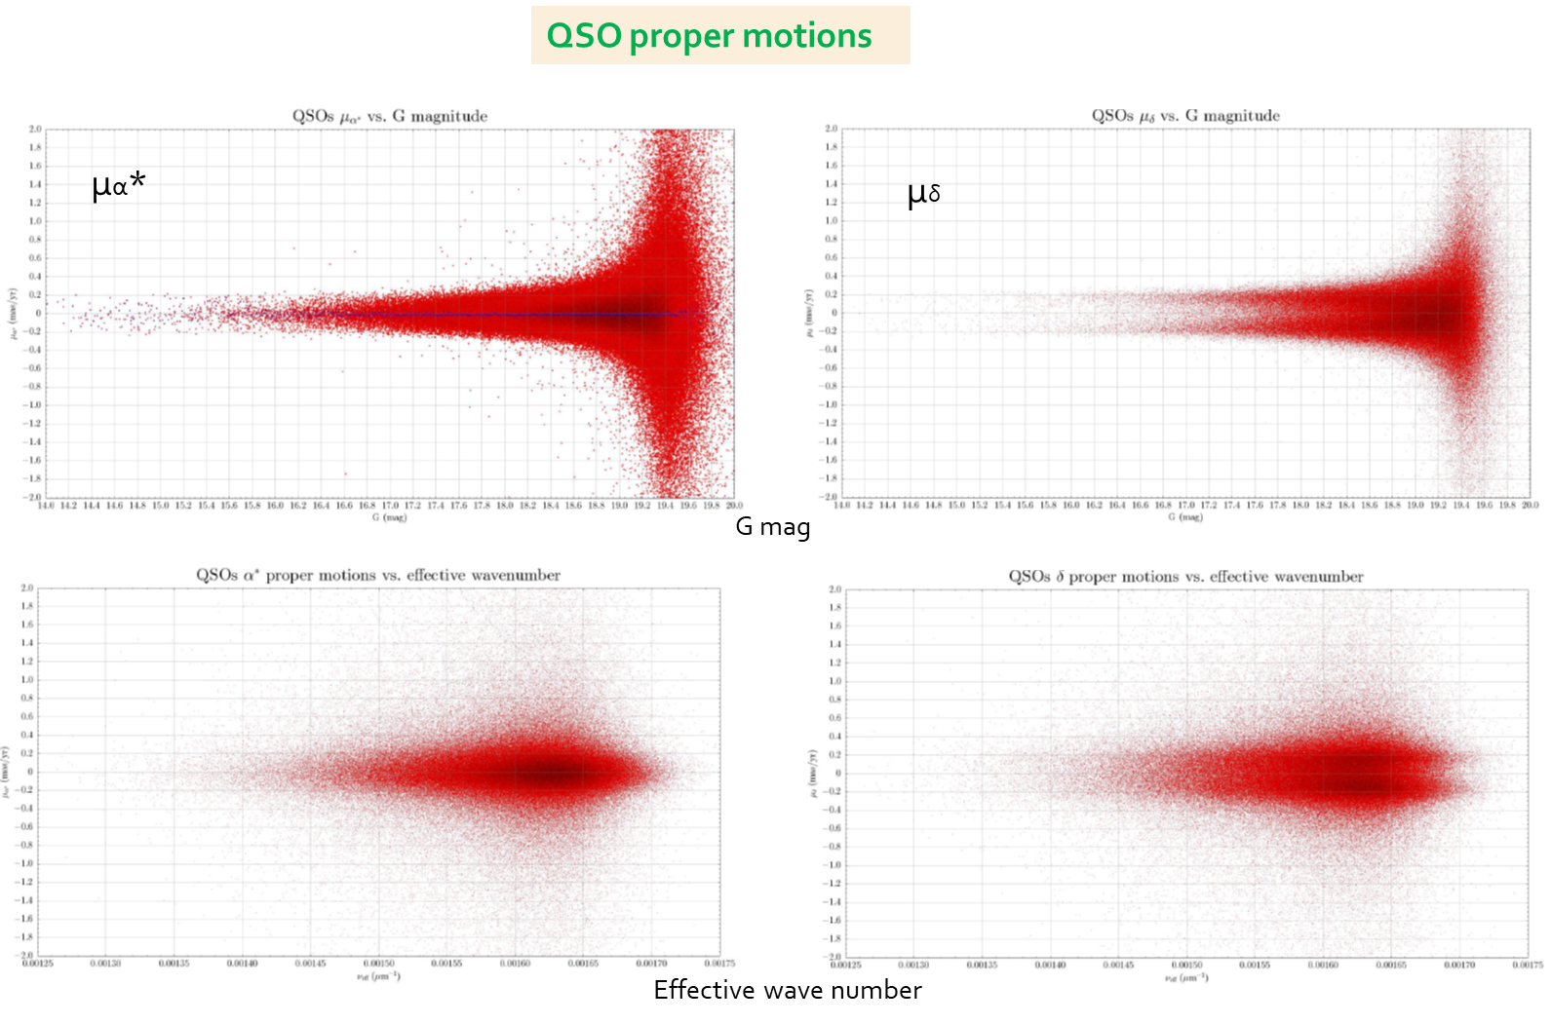
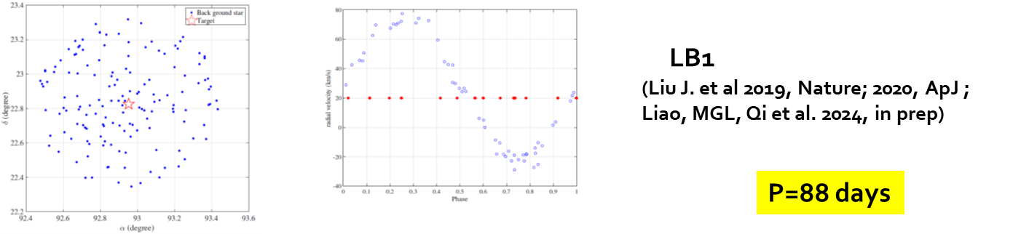
Applicazioni e Legacy del DPCT: perchè è una facility e che legacy?
Supporto a nuovi programmi (spaziali e terrestri): es. Pointing and guiding di Euclid
Long term exploitation of the Gaia data (es.):
Improving FP measurements
Improving fitting models of any objetc in the Gaia DB (astrometric, photometric, spectroscopic?)
The reference frame and the QSO ‘motions’
Independent calibration of time observations for intermediate and low frequencies GWs
Integration with future (ground based an space) data
Stellar Black Holes

Slide 6
‘Rapporti con ASI’ ….. long term missions.
Gaia è in fase ‘E-avanzata’ (dopo la D,lancio, e prima di F, fine vita): definizione ‘ritagliata’ per Gaia
Dopo le stabilizzazioni (i "Comma 1 ASI") rapporti sono diventati più complessi. L'ASI si è fatta negli anni molto 'aggressiva‘ attraverso la ‘leva’ della ‘rendicontazione’.
Negoziati per il triennio 2022-2025
Negoziati per il triennio giu 2025-giu 2028 (anno ‘orribilis’ estate autunno 2024 e inizio 2025)
Anni lug 2028 – dic 2030 (2032 – actual validity of MLA) altamente incerti al momento
→ INAF non è nell’ MLA e nello SC che lo gestisce
Nota Conclusiva: Alcune difficoltà sono nate dalla politica interna INAF e in particolare nei rapporti Dirigenza - PI/Responsabili Sc. dalla presidenza Bignami passando per D’Amico e Tavani.
Svolta il 20 settembre 2024 dopo riunione in Sede Centrale con Ragazzoni e Argan, ovvero vengo informato di una Nuova politica di gestione delle missioni di lungo termine.

